Slide 1
Стан та перспективи впровадження системи електронного навчання Moodle в ЧНУ ім. Ю. Федьковича
Андрій Верстяк
e-mail: a.verstyak@chnu.edu.ua

Slide 2
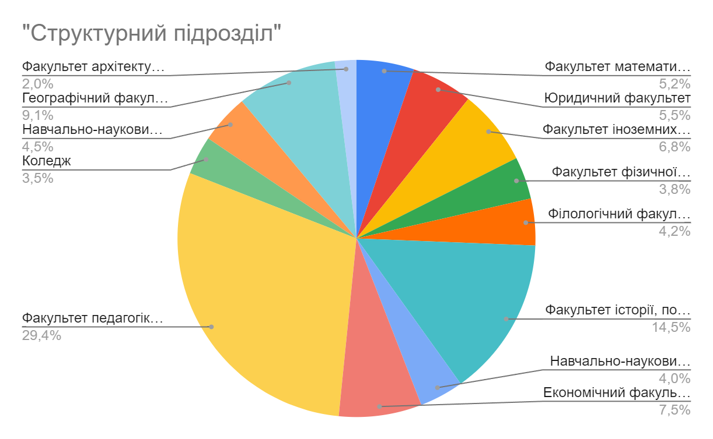
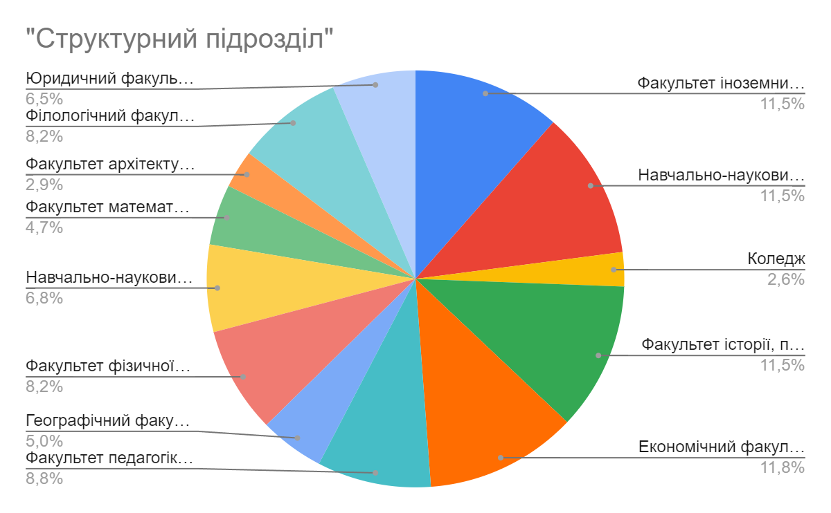
Опитування: 14-20 жовтня 2024.
Студенти: 1228 (активних 12700) відповідей
Викладачі: 340 (активних 750) відповідей
Студенти Викладачі

Slide 3
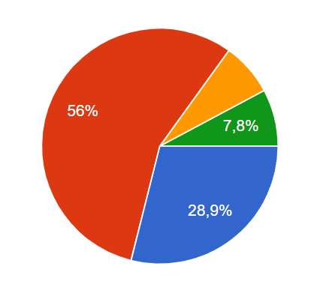
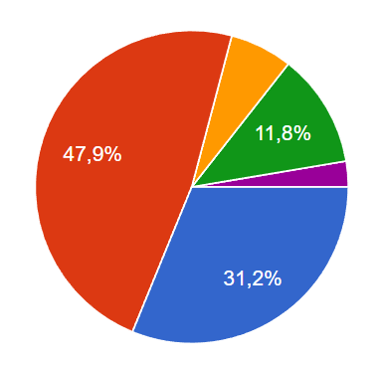
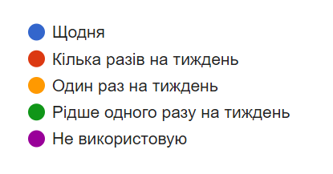
Інтенсивність використання Moodle
Студенти
Викладачі

Slide 4
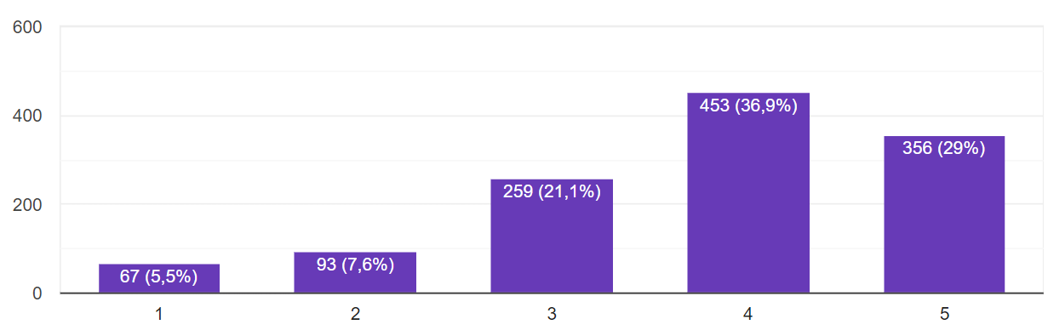
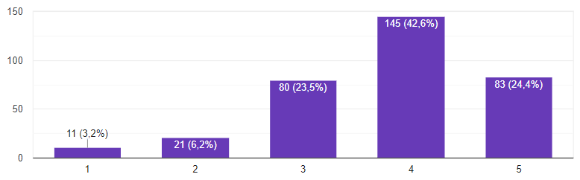
Зручність інтерфейсу
Студенти
Викладачі

Slide 5
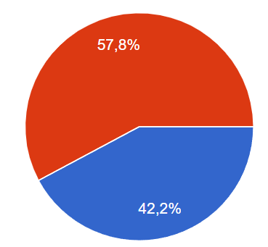
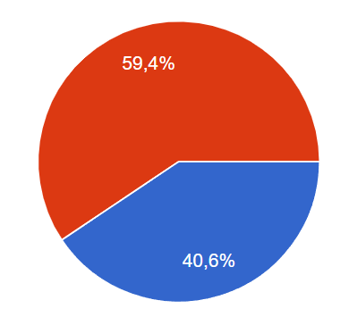
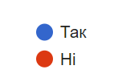
Чи виникали технічні проблеми під час користування Moodle?
Студенти
Викладачі

Slide 6
Типові проблеми: студенти
«Вибиває» з тестів
Проблема швидкодії
Малий розмір на вкладення файлу
Час «сесії»
Проблеми з мобільним додатком (відображення певних матеріалів)

Slide 7
Типові проблеми: викладачі
«Зависання» тестів
Самостійне створення курсу
Проблема швидкодії
Малий розмір на вкладення файлу
Час «сесії»
Формалізація наповнення курсу (Положення про систему Moodle аж надто детально прописує наявність необхідних елементів)
Проблеми з мобільним додатком (відображення певних матеріалів)
Інтерфейс, зручність користування, гнучкість

Slide 8
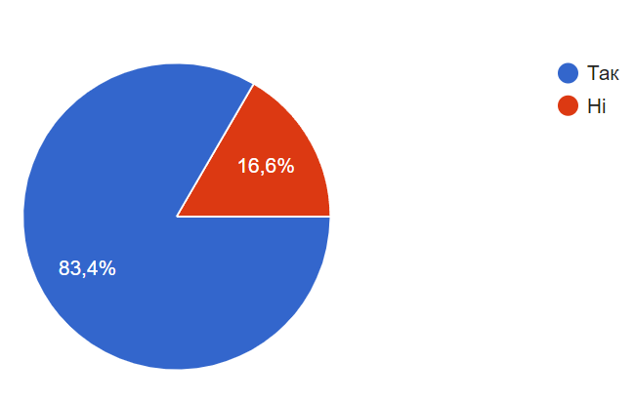
Доступність курсів для студентів

Slide 9
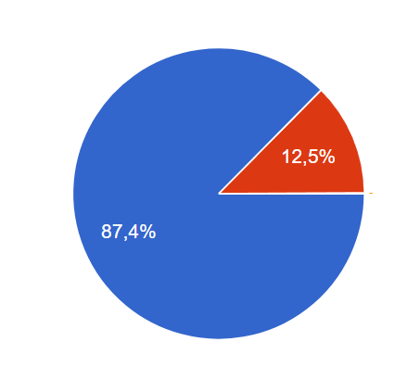
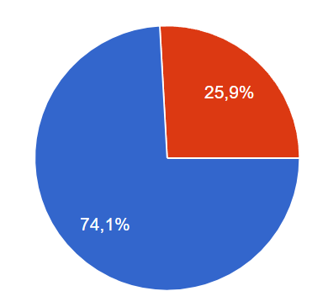
Чи здійснювався проміжний/підсумковий контроль в Moodle?
Студенти
Викладачі

Slide 10
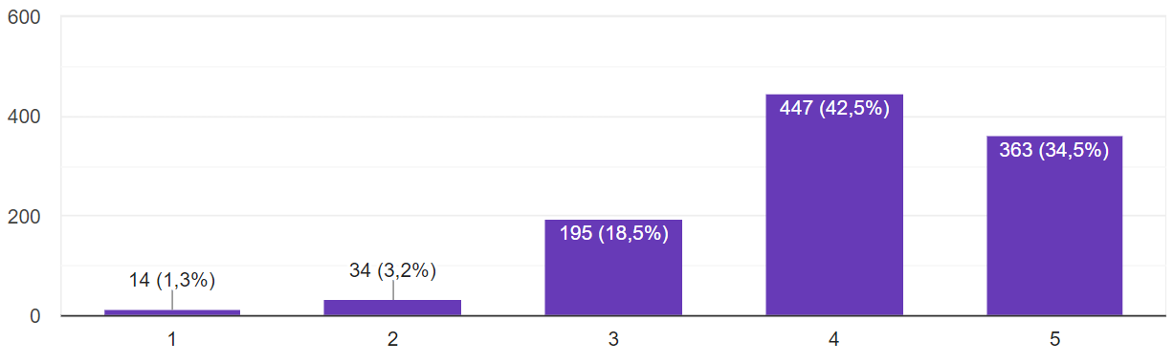
Наповнення курсів допоміжними навчально-методичними матеріалами очима студентів

Slide 11
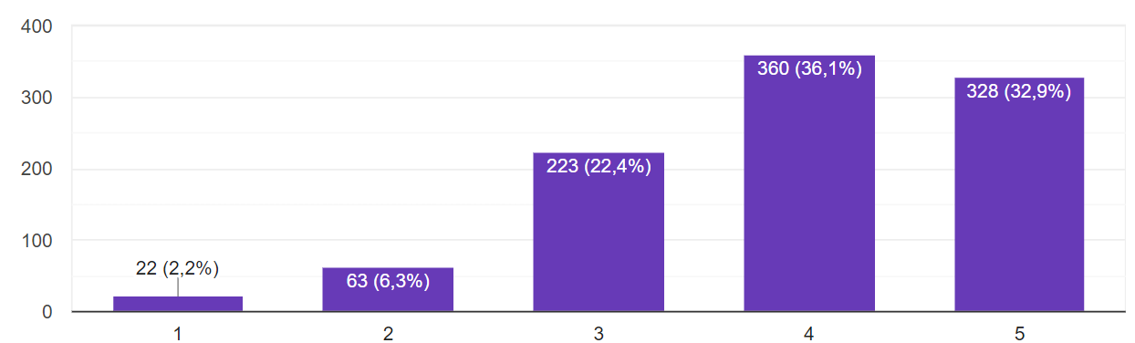
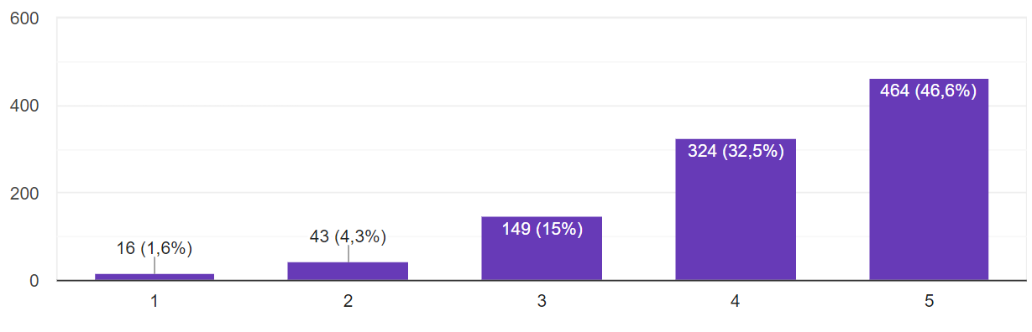
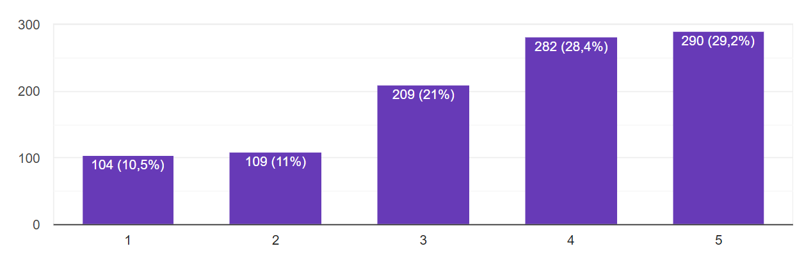
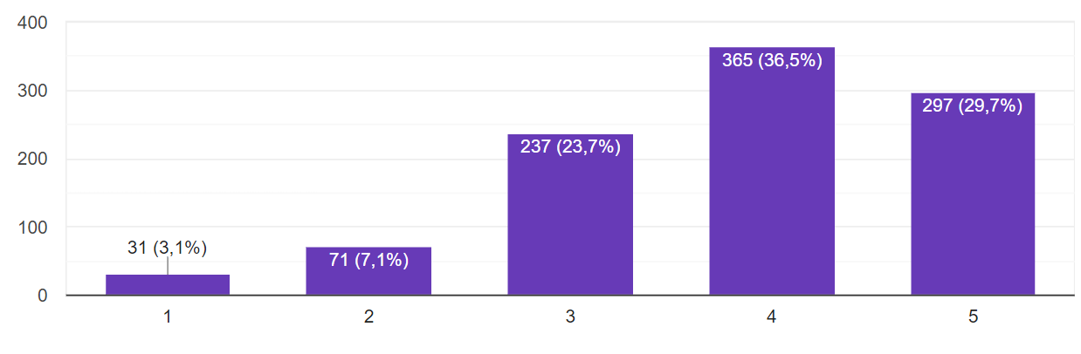
Функціонал очима студентів
Навігація по курсу
Виконання завдань і тестів
Комунікація з викладачами через Moodle
Легкість знаходження матеріалів

Slide 12
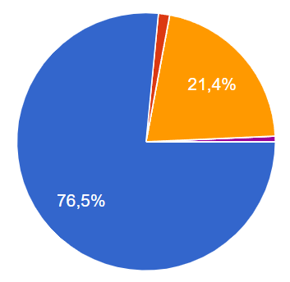
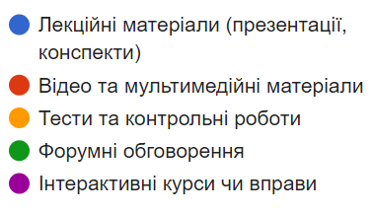
Які види навчальних матеріалів студенти найчастіше зустрічають в Moodle
Які додаткові ресурси або матеріали ви хотіли б бачити в курсах Moodle
Відеоматеріали
Мультимедіа контент
Викладачі не оновлюють курси
Більше додаткових джерел
Форумні обговорення
Додаткові матеріали
Більше інтерактивності

Slide 13
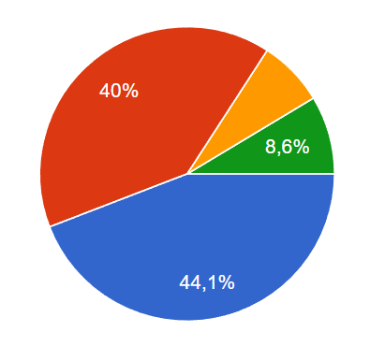
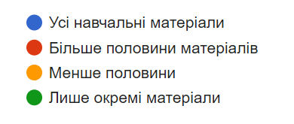
Яку частину матеріалів викладачі розміщують в Moodle

Slide 14
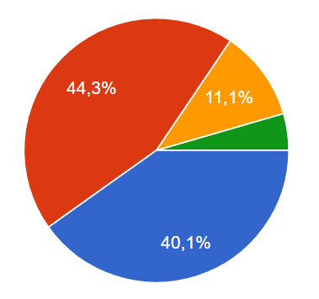
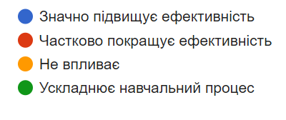
Вплив Moodle на ефективність навчального процесу

Slide 15
Удосконалення очима студентів
Розмір файлів для вкладення
Інтерфейс
Синхронізація з календарем
Швидкодія
Інтерактивні та мультимедіа матеріали
Гейміфікація
Чіткіша структура
Збільшити час «сесії»

Slide 16
Удосконалення очима викладачів
Розмір файлів для вкладення
Дисципліна на декількох осіб
Можливість створення курсів
Перегляд робіт при оцінюванні (в більшості випадків їх потрібно завантажувати)
Більш зручний журнал оцінок/відвідування
Функції на базі штучного інтелекту
Мобільний додаток
Внесення тестів
«Wiki»
help@chnu.edu.ua

Slide 17
Проєкт рішення
Інформацію про стан використання системи Moodle учасниками освітнього процесу для забезпечення якості підготовки майбутніх фахівців взяти до відома
На факультетах/у навчально-наукових інститутах обговорити питання щодо методичного забезпечення системи електронного навчання на 2024-2025 н.р. та зобов’язати усіх викладачів розмістити матеріали курсів на платформі Moodle
Відповідальні: заступники деканів факультетів / директорів навчально-наукових інститутів з навчально-методичної роботи, гаранти ОП, завідувачі випускових кафедр

Slide 18
Дякую за увагу!
a.verstyak@chnu.edu.ua

